Slide 1
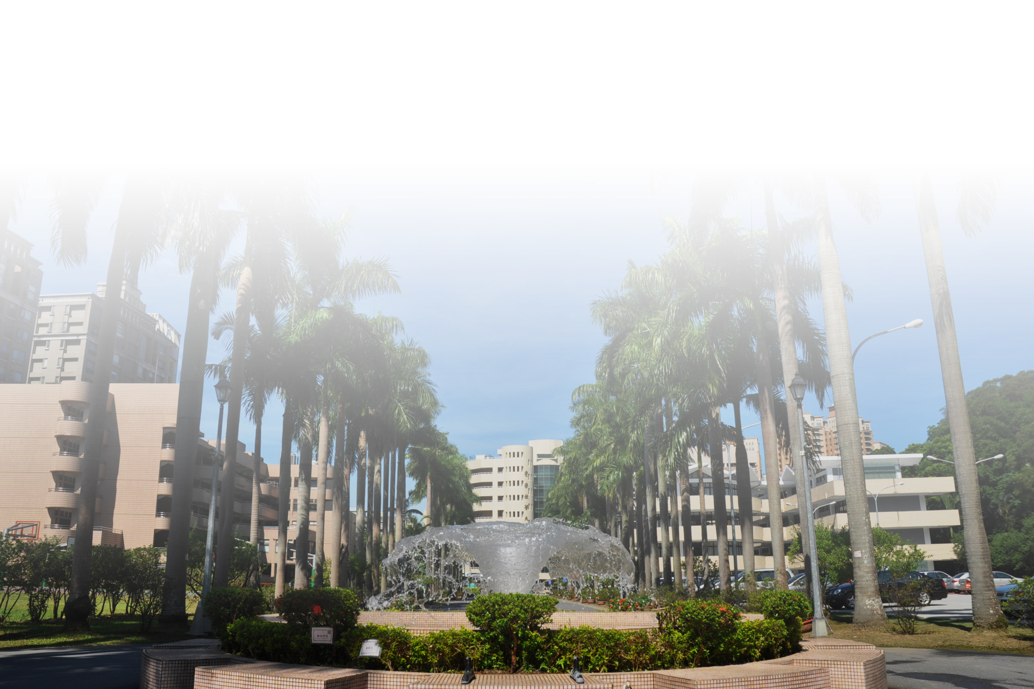
108-1 高二選修課程 操作說明
教務處

Slide 2
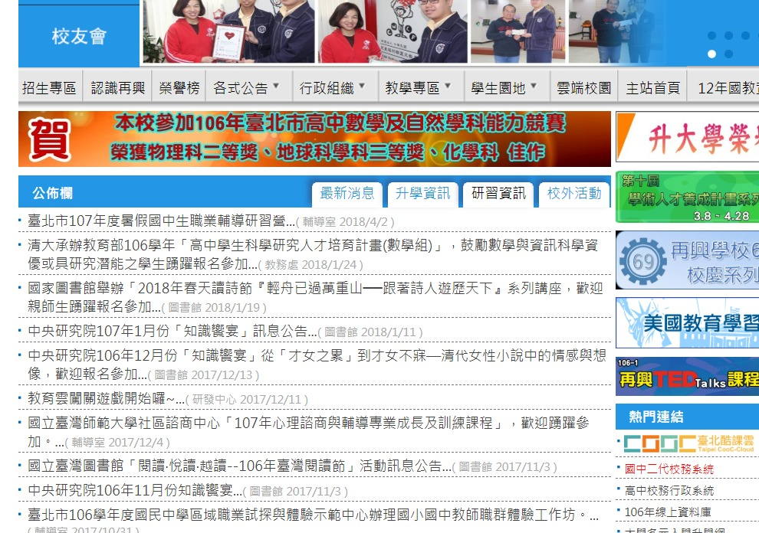
Step1：進入中學部網站
右邊熱門連結

Slide 3
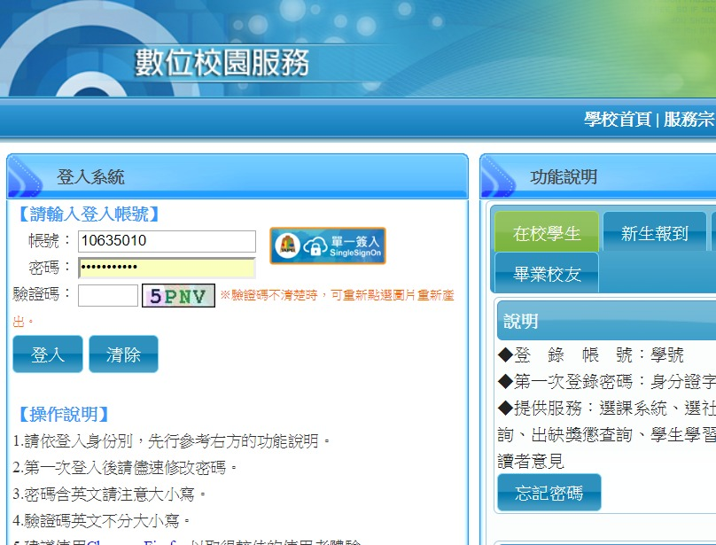
Step2：進入高中校務行政系統
選文山區再興中學
帳號：學號
密碼：身分證字號
輸入帳號、密碼

Slide 4
Step3：左上角學生線上
03選課作業

Slide 5
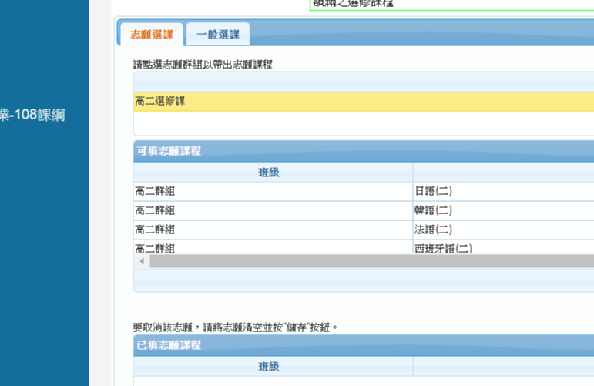
Step4：點選志願選課，填志願序
點志願群組
再點高二選修課帶出科目
並填滿寫志願順序1-10

Slide 6
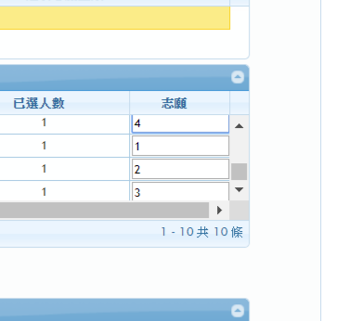
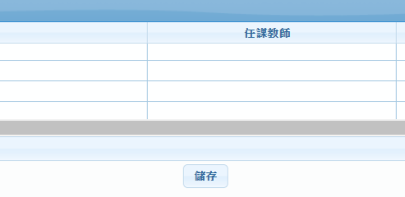
Step5：點選儲存，完成選課
填滿志願
儲存結果

Slide 7
Step6：等待初選公告
9.4公布時查詢結果

